Slide 1

Kaggle_TPS 2021.12.30
박윤화

Slide 2
Contents
Introduction
데이터 불러오기
데이터 탐색
EDA &데이터 전처리
머신러닝 모형 개발
머신러닝 평가지표
자료제출

Slide 3
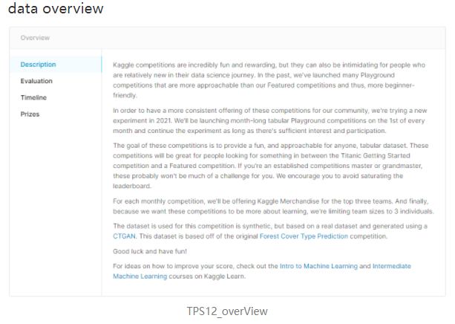
Introduction
Kaggle competition
Kaggle에서 매달 1일에 data scientists의 Featured competitions을 위해 beginner- friendly로 제공하는 대회
대회의 목적 : a fun, and approachable 를 위해 anyone에게 tabular dataset 제공.
dataset : CTGAN에서 만들어진 숲 토양 타입 예측 대회 data
https://yoonhwa-p.github.io/2021/12/20/kgg/Tabular_Playground_Series_Dec(2021)/

Slide 4
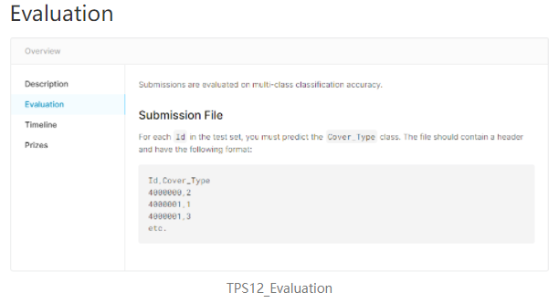
Introduction
각각의 ID 를 cover type 과 Matching하여 file format 형태를 만들어 제출 하면 됩니다.
https://yoonhwa-p.github.io/2021/12/20/kgg/Tabular_Playground_Series_Dec(2021)/

Slide 5
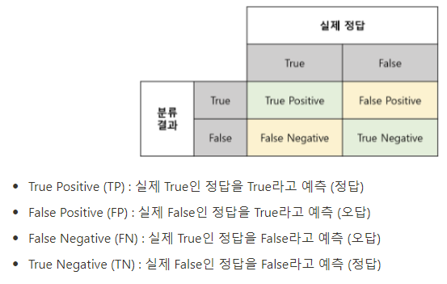
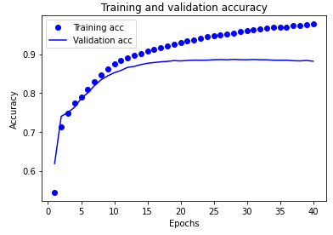

Introduction
성능 평가 지표
Accuracy (정확도)
Loss (손실)
- 오차를 나타내는 숫자이므로 낮을수록 좋음
훈련 손실: Epochs마다 감소
훈련 정확도 : Epochs마다 증가
매 반복마다 최적화, 과적합 되지 않게 하기 위해 callback사용
(LGBM, CatB, XGB, NN)
NN

Slide 6
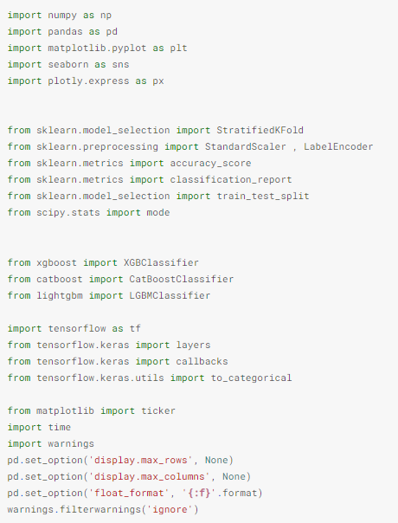
Introduction
사용 Library
Data 분석 기본
ML Model 개발, 학습 위한 scikit-learn
- xgboost, catboost, LGBM
ML Models
ML Model 개발, 학습 위한 tensorflow
- Neural Network
시간 측정 ( in python)
경고 무시
Notes:
https://seokbeomkim.github.io/posts/tensorflow-scikit-learn/
텐서플로우는 상대적으로 로우레벨 라이브러리에 가깝고 사이킷런은 하이레벨 라이브러리에 가깝다. 텐서플로우는 신경망이나 딥러닝을 위해 사용되는 데이터 계산, 연산을 위한 라이브러리며 신경망 네트워크 레이어 정의를 위한 메서드도 제공한다. 하지만 결정 트리, 논리 회귀, K-Means, PCA와 같은 머신러닝 메서드는 제공하지 않는다.
이에 비해, 사이킷런(Scikit-learn)은 데이터 마이닝과 머신러닝을 위한 라이브러리다. 딥러닝이나 강화 학습을 다루지 않지만 지도 학습, 비지도 학습에 관련된 다양한 메서드를 제공하기 때문에 간단하게 학습 알고리즘을 사용하고자 한다면 사이킷런이 사용하기 쉽다는 장점이 있다.

Slide 7
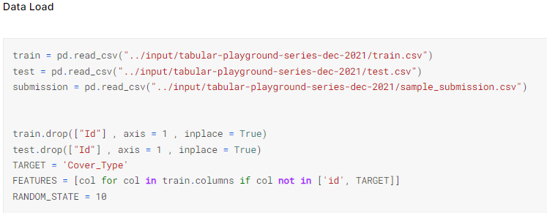
Data Load
Train, test, submission data Load, ID 제거, 변수 지정
Train, test submission data를 각각 Loading
y = ‘cover_type’
x = Features (callback 함수 이용)
Random_state : 미리 정해 둠.

Slide 8
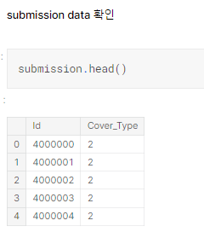
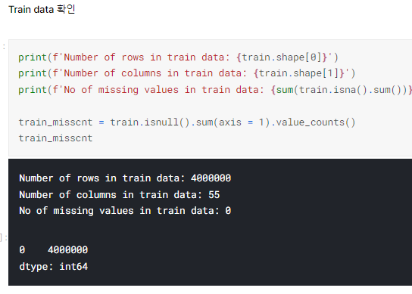
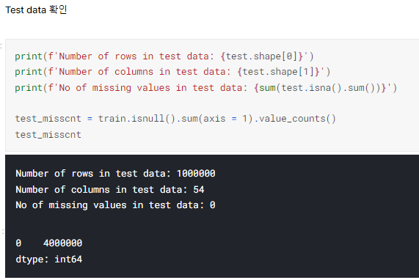
Data 탐색
Train, test, submission data 확인
TPS data 이므로 train, test data에는 결측치가 없다.

Slide 9
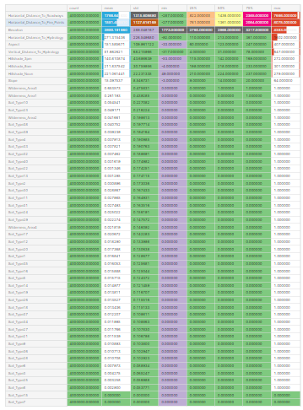
EDA
Table로 data 확인하기
soil_type15, 7 은 data가 없다.
mean 값이 0.001 이하인 soil_type data 는 버리는 것이 낫지 않을까 ?
type 3, 6, 7, 8, 15, 25
type 3 은 4와 비슷한지 확인 후 합치기 (혹은 Drop)
type 6 은 5가 vent family : 합치기
type 8 drop
type 25 Leighcan family 로 합치기
먼저 그냥 했을때, EDA 후 score 확인 후 진행

Slide 10
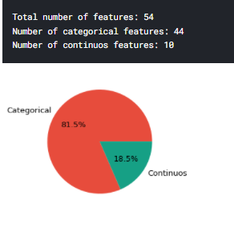
EDA
연속형 data와 명목형 data 파악 후 나누기
Column unique 가 25개 미만 인 것을 categorical 항목으로 간주
categorical 항목이 많은 것을 볼 수 있다.
( 44 / 54 ea )

Slide 11
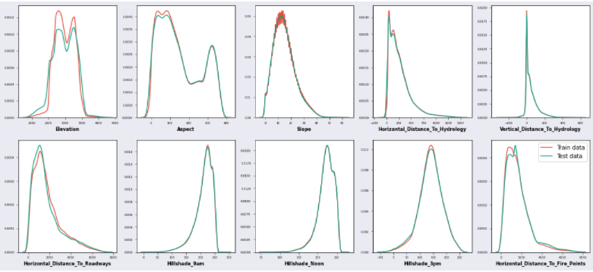
EDA
연속형 data 확인(1) : train과 test 비교 확인
Elevation (고도) 의 경우 Train data가 test data보다 높은 편인 지역이 있지만, 분포는 비슷하다.
Horizontal_Distance_To_fire_point의 경우 비슷하지만, 편향성이 약간 있다.

Slide 12
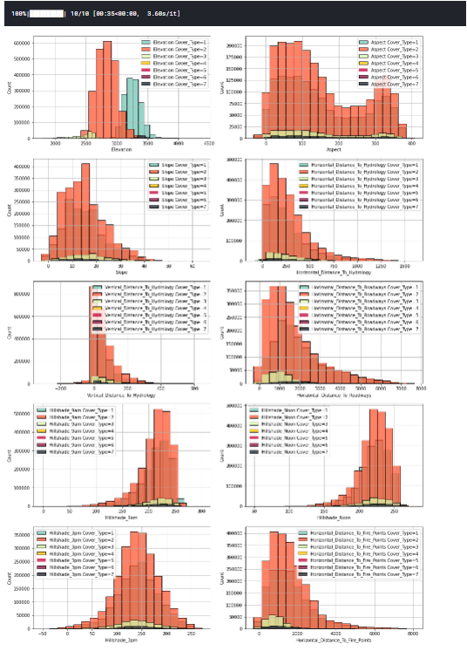
EDA
연속형 data 확인(2) : data의 분포 등 확인
1. Modeling에서 fit 함.
2. Cover Type과 Elevation이 가장 연관 이 있는듯.

Slide 13
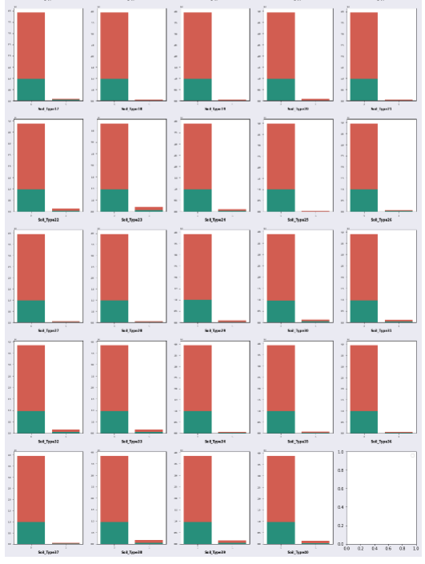
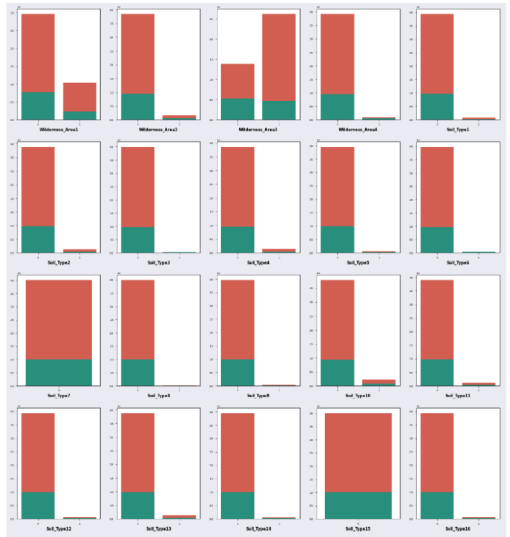
EDA
명목형 data 확인
soil_type15, 7 은 data가 없다. : 0 만 있다. = 해당 타입 X
Soil Type
7
Soil Type
15

Slide 14
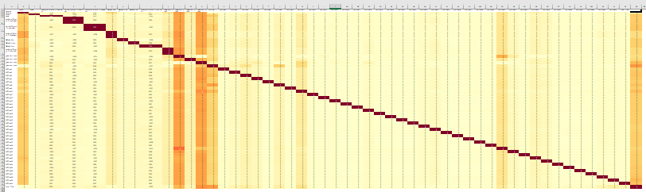
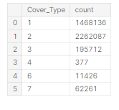
EDA
Relationship 확인
Cover Type을 하나씩 나누어 연관 있는 것을 찾아 보고 싶었지만 어떻게 하는지 몰라서 안함.
wild area 4 : 0.250644
Evaluation : -0.395961

Slide 15
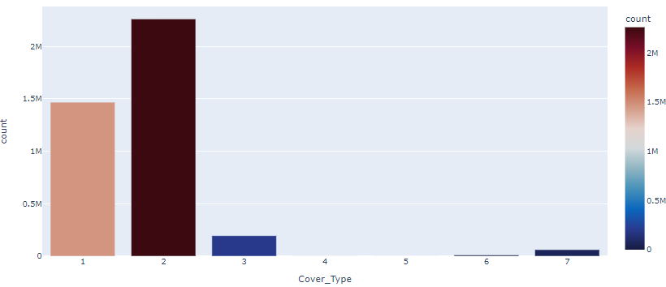
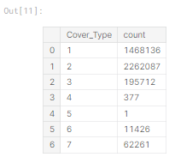
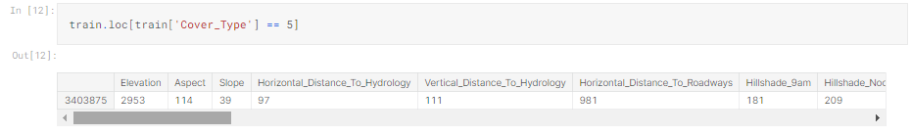
DATA 전처리
Target Distribution
Cover_type5 의 경우 data가 1개 : 제거 (test data에는 없음)

Slide 16
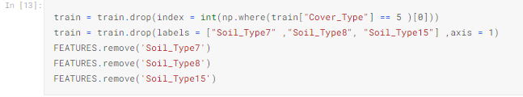
DATA 전처리
Removing Unwanted Rows and columns
test data에는 없고, Train data에만 있는 type 5 (Aspen) 제거
Wilderness_Area3 : Comanche Peak Wilderness Area
soil_type 4 : Ratake family - Rock outcrop complex, rubbly
해당 type이 없거나 극히 적은 soil_type7, 15 and 8 제거

Slide 17
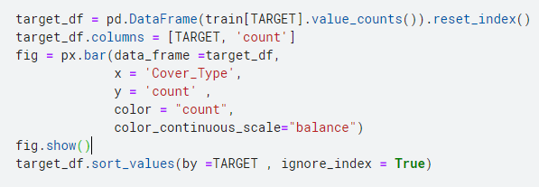
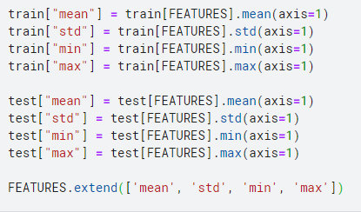
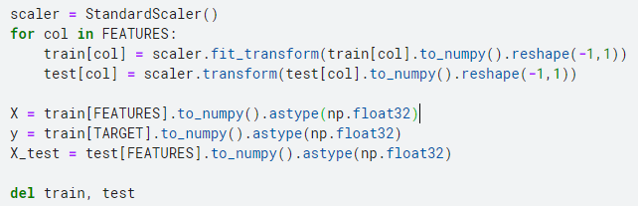
DATA 전처리
Feature Engineering
Target Distribution
Feature Engineering
Modeling

Slide 18
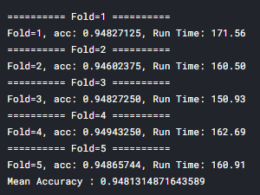
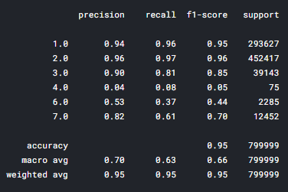
Modeling
LGBM Classifier
>> ACC : 0.949

Slide 19
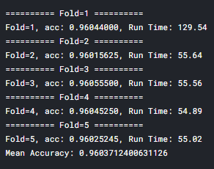
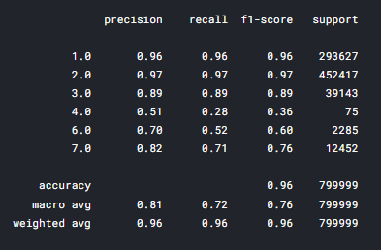
Modeling
Catboost Classifier
>> ACC : 0.960

Slide 20
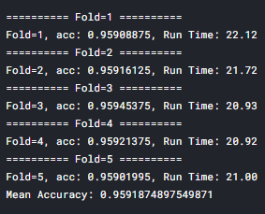
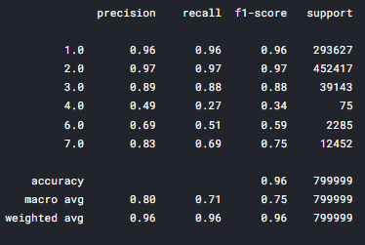
Modeling
XGBoost Classifier
>> ACC : 0.959

Slide 21
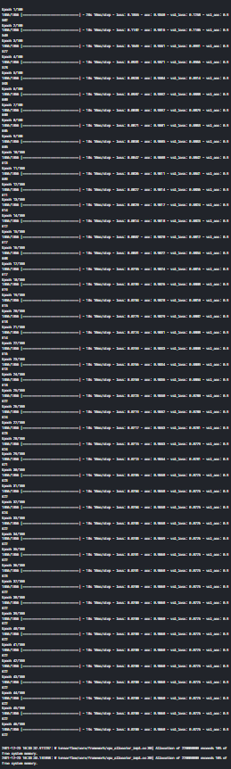
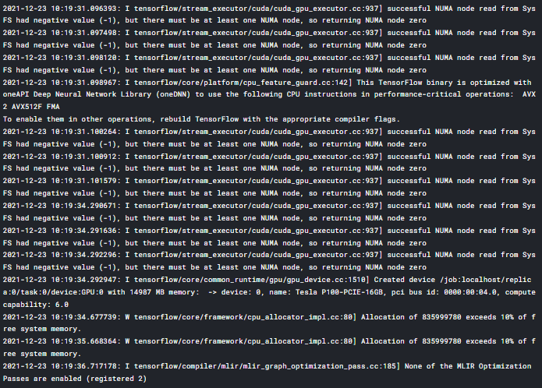
Modeling
Neural Network
>> ACC 0.9658,
val_loss, loss가 적은 것이 좋음.
Callbacks함수로 알아서 중단 되기 때문에 과적합 걱정이 없음.
https://www.tensorflow.org/tutorials/keras/overfit_and_underfit?hl=ko

Slide 22
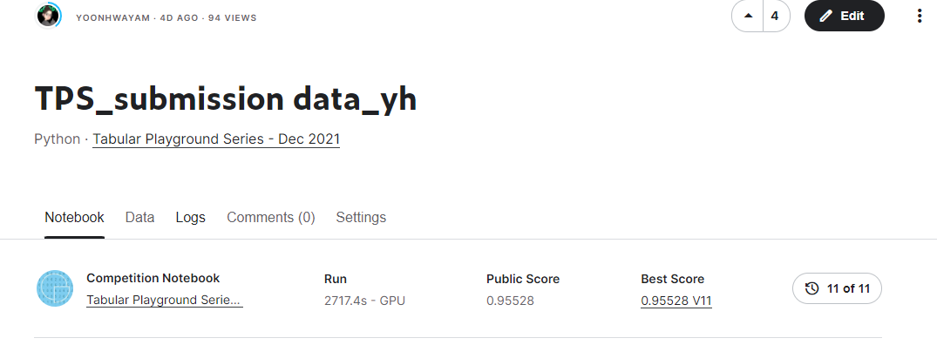
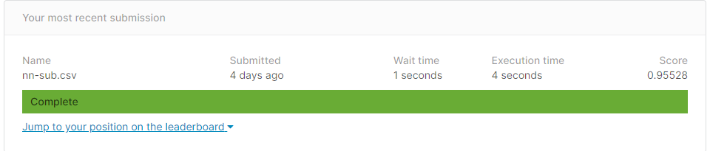
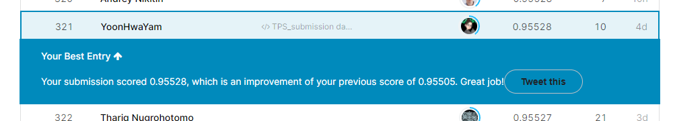
submission
ACC 가 가장 높았던, Neural Network로 제출: ACC 0.9658,
(LGBM_ACC : 0.949, CatB_ACC : 0.960, XGB_ACC : 0.959)

